Slide 1
Infrastructure as a Code (IaC)
Edison Pizarro

Slide 2
Motivación

Slide 3
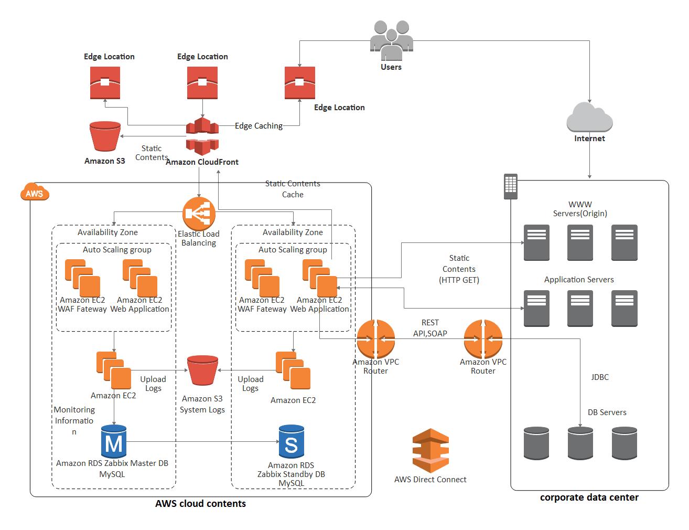

Slide 4
¿Qué ocurre si queremos replicar esta infraestructura?
Podriamos querer tener:
Instancia de testing
Instancia de desarrollo
Instancia de producción

Slide 5
Posibles soluciones
Levantar
manualmente
Entrar al panel de control de AWS y repetir todos los pasos manualmente

Slide 6
Posibles soluciones
Levantar
manualmente
Automatización imperativa
Entrar al panel de control de AWS y repetir todos los pasos manualmente
Ej: Tener scripts que utilicen el CLI de aws para volver a levantar los servicios.
Tenemos que definir el paso a paso de cómo se llegará al resultado final

Slide 7
Posibles soluciones
Levantar
manualmente
Automatización imperativa
Automatización
Declarativa
Entrar al panel de control de AWS y repetir todos los pasos manualmente
Ej: Tener scripts que utilicen el CLI de aws para volver a levantar los servicios.
Tenemos que definir el paso a paso de cómo se llegará al resultado final
Solo nos encargamos de definir el estado final de la arquitectra y dejamos que alguién más se encargué del "cómo"

Slide 8
IaC

Slide 9
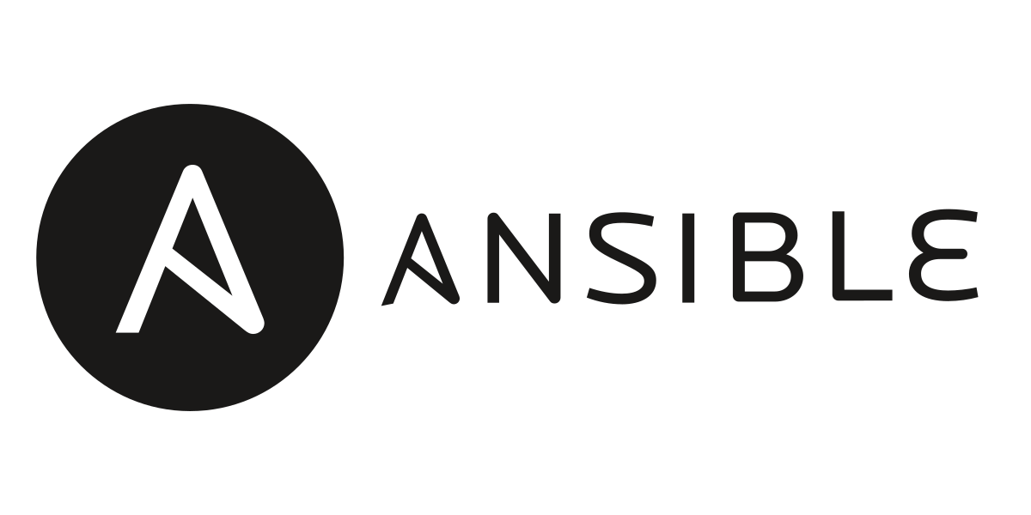
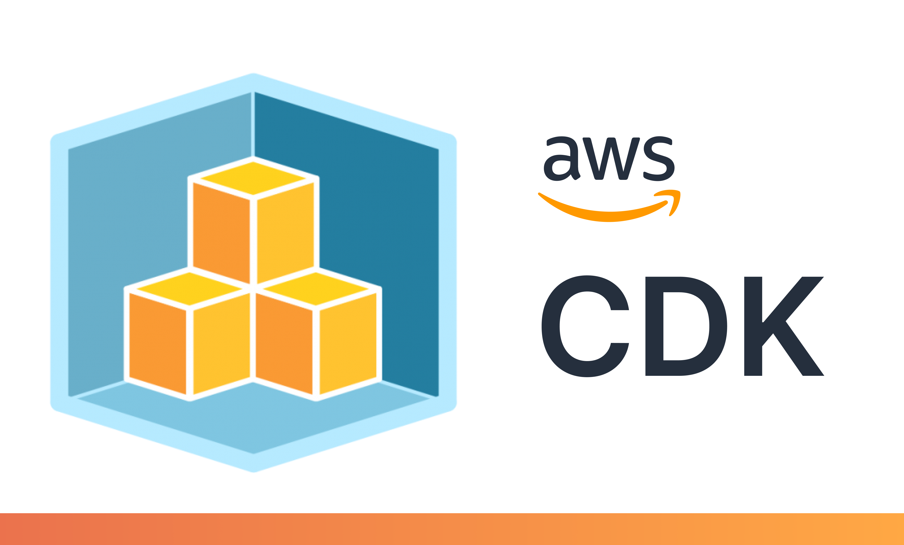
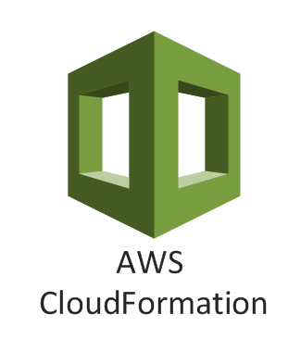


Alternativas

Slide 10
¿Diferencias?
Tareas que
resuelven
Etapa que
cubren
Cómo funcionan
Aprovisionamiento
Configuración
Deployment
Setup inicial
Mantenimiento
- Imperativo vs Declarativo
Mutable vs Inmutable
Y más

Slide 11
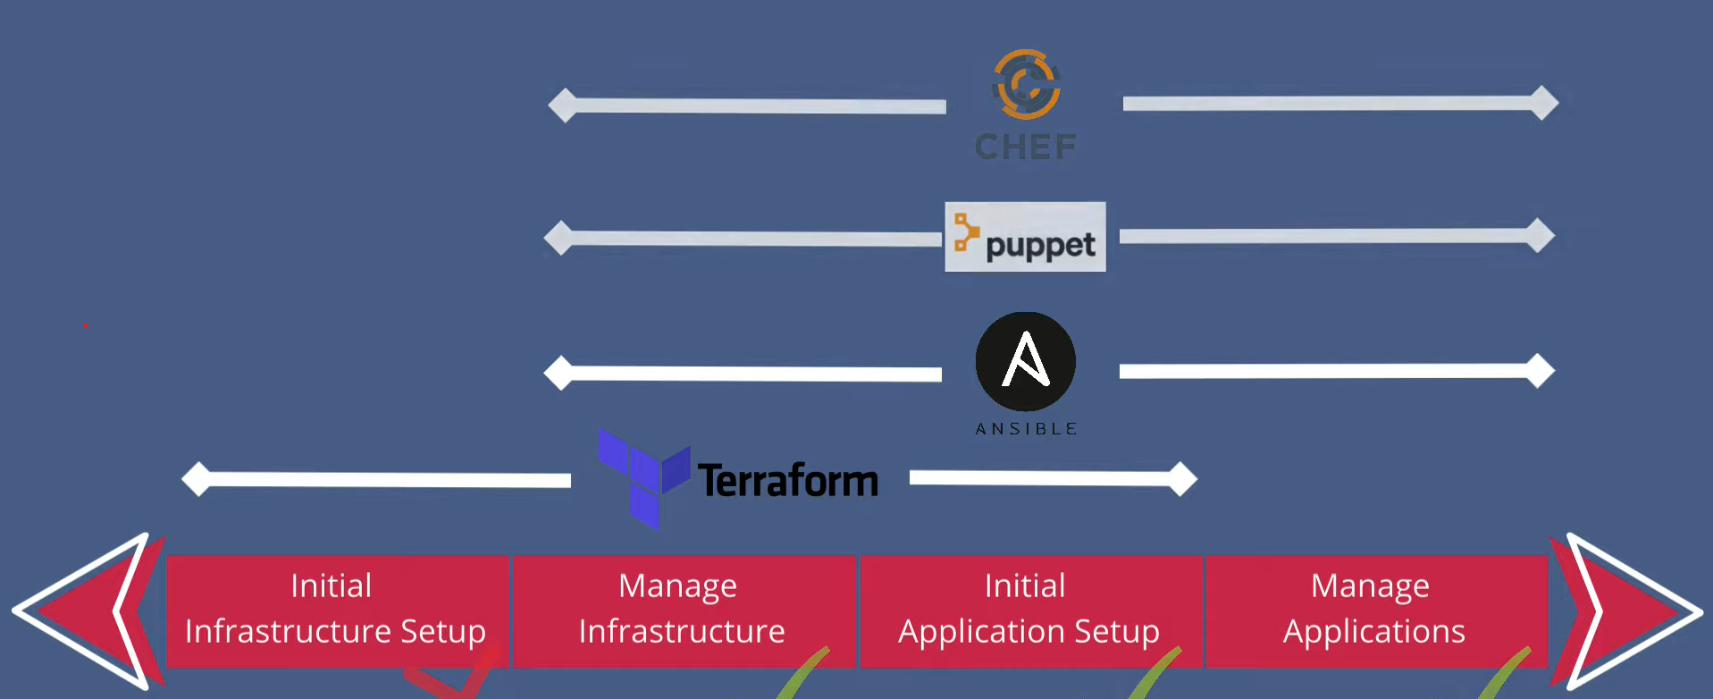
¿Diferencias?

Slide 12
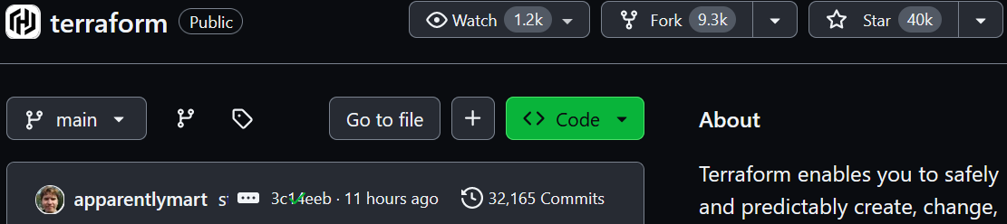
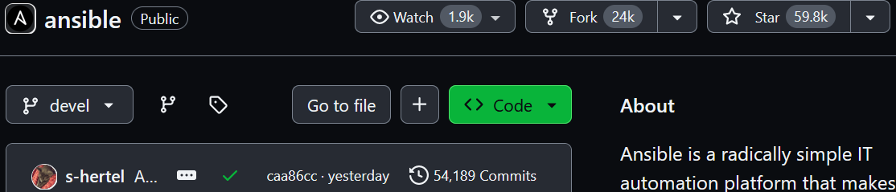
Alternativas

Slide 13
Terraform

Slide 14
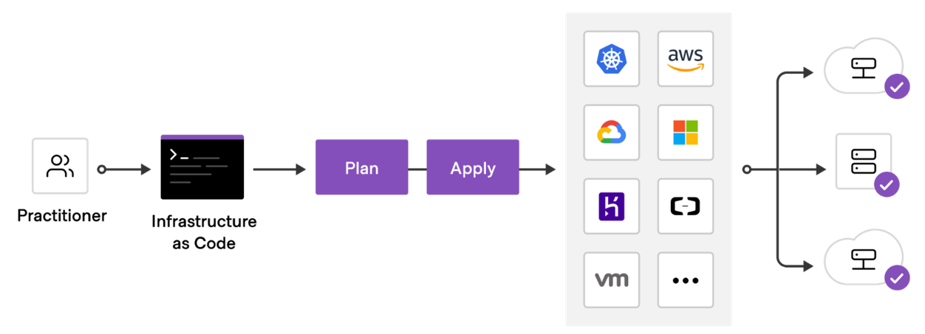
Cómo funciona

Slide 15
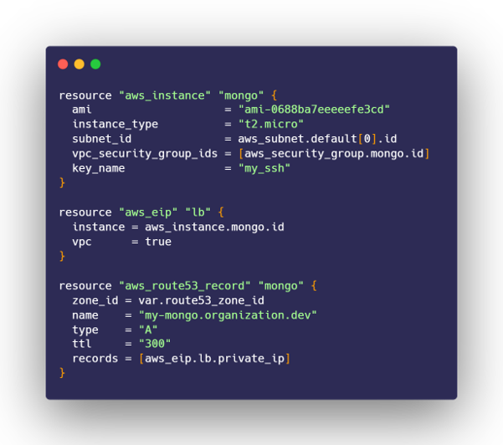
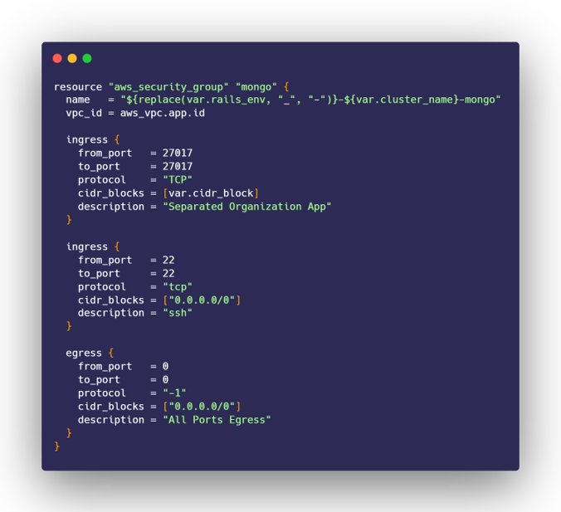
Cómo funciona

Slide 16
Ansible

Slide 17
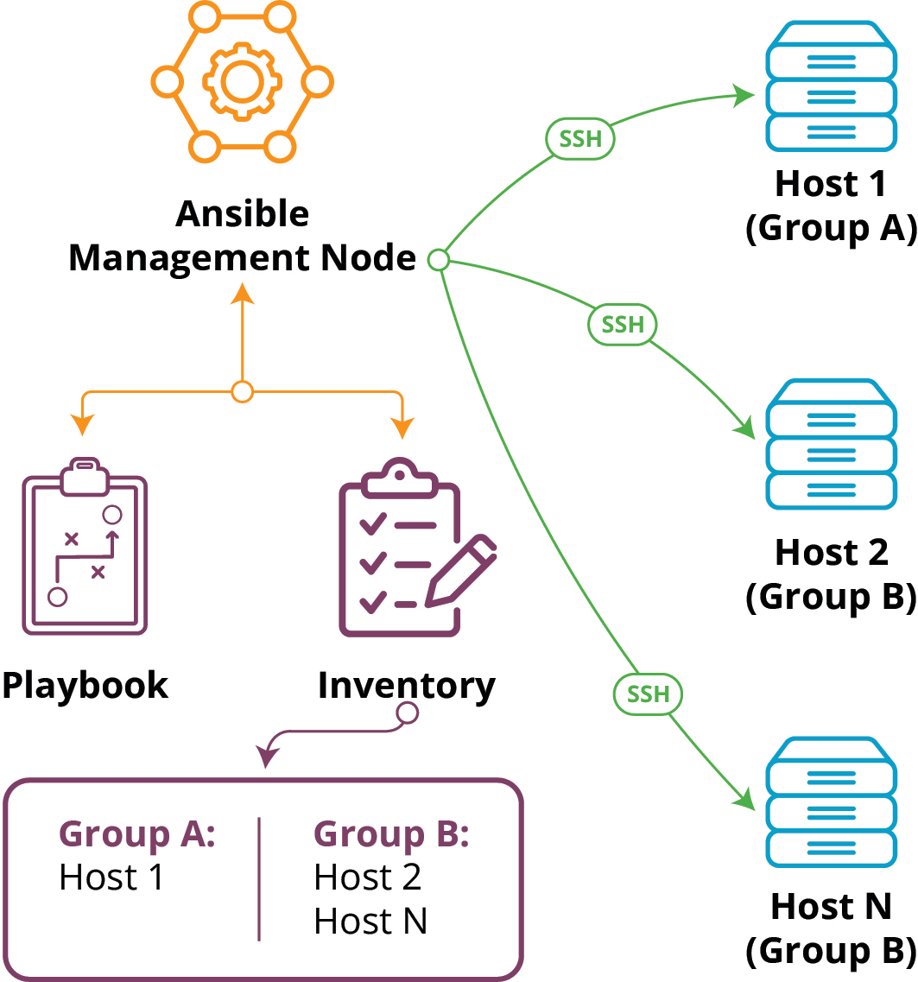
Cómo funciona

Slide 18
Demo

Slide 19
Infrastructure as a Code (IaC)
Edison Pizarro

